Slide 1
История появления
газет на Земле

Slide 2
Газе́та — печатное периодическое издание, выходящее под постоянным названием не реже одного раза в месяц. Прообразом газеты считают древние рукописные сводки новостей. Еще Юлий Цезарь начал публиковать «Деяния сената», а затем «Ежедневные общественные деяния народа». Римские газеты представляли собой глиняные дощечки, на которых записывали хронику событий. Примерно с 911 года в Китае начал выходить «Цзинь бао» («Столичный вестник»). Название «газета» произошло от наименования мелкой итальянской монеты — итал. gazzetta (гасета).

Slide 3
История газет в России
В России первые газеты — рукописные «вестовые письма» появились во времена царствования Михаила Федоровича с 1613 года. Они также назывались «столбцы», так как писались столбцами на приклеенных один к другому продолговатых листах, длиною несколько сажень. Позднее они были названы на европейский манер — «Куранты». Самым старым изданием такого рода из сохранившихся до наших дней считается экземпляр «Курантов», вышедший в 1621 году.

Slide 4
Первой российской печатной газетой стала появившаяся в 1702 году по указу императора Петра I газета «Ведомости о военных и иных делах, достойных знания и памяти, случившихся в Московском государстве и иных окрестных странах». Первый лист этой печатной газеты появился в Москве 2 января 1703 года. Пётр сам правил корректуру. Газета представляла собой восьмушку листа, почти без полей, церковного шрифта. Большая часть сведений черпалась из голландских газет, причём Пётр сам отмечал карандашом, что нужно переводить для газеты. Печатались Ведомости в количестве 1000 экземпляров. Продажная цена номера была 2 копейки.

Slide 5
Виды и типы газет
по принципу территориального распространения и охвату аудитории — общенациональные, региональные (республиканские, областные, краевые), местные (городские, районные), внутрикорпоративные (обращённые к сотрудникам определённой организации);
по тематике — деловые, общеполитические, отраслевые, рекламно-информационные, развлекательные, смешанные; также по возрастному принципу — детские, молодёжные газеты, газеты для пенсионеров и тд.;
по периодичности — ежедневные (утренние или вечерние), еженедельные, ежемесячные;
по формату — A4, Берлинер, A3, A2;
по стилю оформления — цветные, чёрно-белые и чёрно-белые с цветными вставками;
по стоимости — платные и бесплатные;

Slide 6
Особенности газет
Мобильность — газету можно читать как дома, так и в любом другом месте;
Общедоступность — газета предназначена для неопределённого круга лиц, читателем её может стать любой человек;
Периодичность — газета относится к периодическим изданиям, выходящим в свет по установленному издателем графику. По этому признаку газеты делятся на ежедневные, еженедельные, ежемесячные (редко). Существуют газеты выходящие два или три раза в неделю, два раза в месяц и т. п. Существуют также утренние и вечерние газеты;
Официальность — многие решения (распоряжения, законы и т. п.) властных органов всех уровней вступают в силу только после их официального опубликования в газете или другом печатном органе.

Slide 7
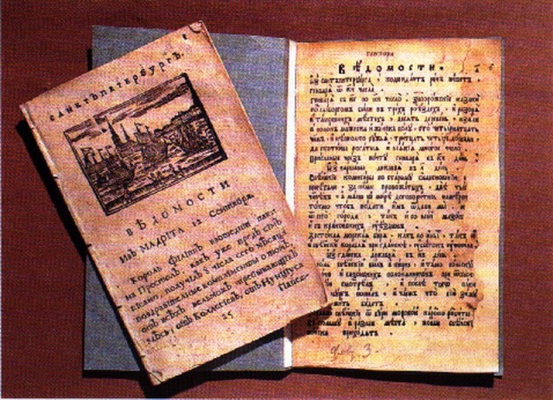
Первая российская газета, изданная Петром Первым «Ведомости»

Slide 8
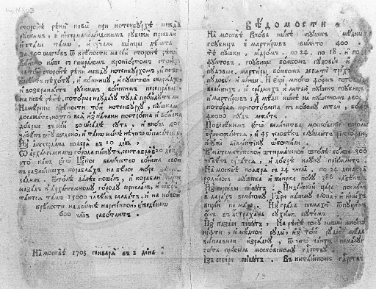
Первый номер газеты «Ведомости»

Slide 9
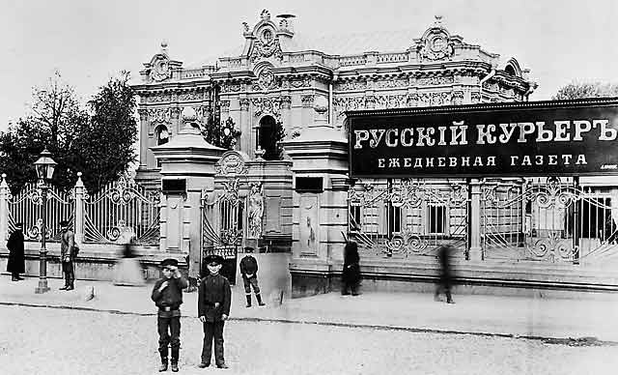

Slide 10
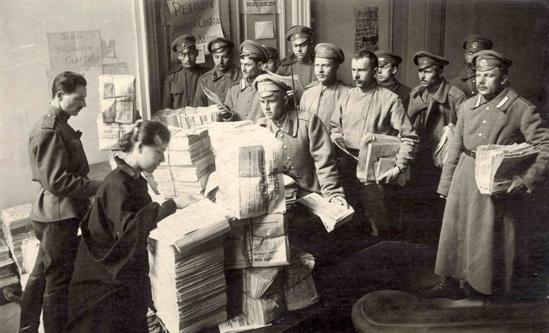
Первый номер газеты «Известия Петроградского Совета рабочих и крестьян»

Slide 11
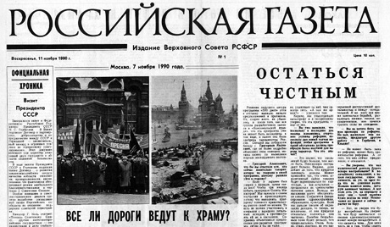

Slide 12
